Slide 1
PRESENTASI APLIKASI STREAM
Oleh : Nila Kholisotul Mauliya

Slide 2
LATAR BELAKANG
Seiring dengan perkembangan teknologi dan informasi yang ada pada sistem operasi android, saat ini dapat kita jumpai beberapa dari aplikasi yang dapat mengirim data baik video maupun audio dalam bentuk yang sudah dikompresi lewat jaringan internet. Data tersebut ditampilkan pada aplikasi player secara realtime. Oleh karena itu dibuatkan aplikasi pemutar video dan audio yang dapat memberikan variasi tampilan dan mempermudah akses menonton. Aplikasi ini kami beri nama “Stream”

Slide 3
TUJUAN PEMBUATAN APLIKASI
Sebagai Media Hiburan
Sebagai Referensi
Alat untuk memudahkan para penggemar film dalam memperoleh informasi tentang film yang lebih lengkap

Slide 4
TOPIK PEMBAHASAN
01
04
STUDY KASUS
HASIL AKHIR
02
05
PENUTUP
PENGERTIAN BACK END DAN FRONT END
03
06
PROSES PENGERJAAN
TIM KAMI

Slide 5
STUDY KASUS
Membuat Back End (REST API) menggunakan Codeigniter 4 disarankan pakai autentifikasi / JWT :
- Daftar Akun baru
- Membuat Login
- User dan Password
- Menampilkan data produk menyesuaikan project sebelumnya
Front End dari android menggunakan retrofit :
- Daftar Akun Baru
- Bisa Login
- Menampilkan data produk menyesuaikan project sebelumnya

Slide 6
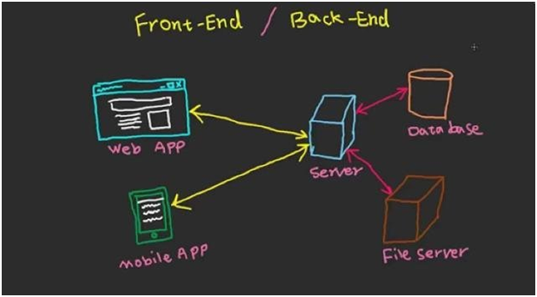
PENGERTIAN BACK END DAN FRONT END
- Sebuah mobile apps terbagi menjadi 2 bagian, Front End dan Back End. Untuk Front End, kita sebagai pengguna mobile phone pasti sangat familiar. Hampir tidak mungkin ada pengguna mobile phone yang tidak menginstal aplikasi apapun di perangkatnya. Aplikasi yang kita unduh dari play store atau app store, lalu kita install dan pergunakan sehari-hari adalah Front End dari sebuah ekosistem mobile apps.
- Persamaan dari semua Front End apps adalah didesain untuk manusia, dan juga digunakan langsung oleh manusia. Kita bisa berinteraksi dengan elemen-elemen yang ada di dalamnya, misalnya button, scroll, map, dll.
- Untuk Back End, berkebalikan dengan Front End yang dapat kita lihat dan berinteraksi dengan elemen di dalamnya, sebuah Back End adalah bagian aplikasi yang tersembunyi dari pengguna. Bagian ini berfungsi untuk menyimpan data, menjalankan pemrosesan data, membaca API, serta fungsi teknikal lain yang memungkinkan sebuah aplikasi untuk bekerja. Back End sering disebut dengan Server Side.
Sumber : https://crocodic.com/

Slide 7
Front End dan Back End
Aplikasi Stream yang kami buat adalah bagian Front End. Di Front End Stream, paling awal kita dapat melihat berbagai display film yang sedang trending, rekomendasi dari berbagai genre, dan film-film yang sebelumnya belum kita tonton sampai tuntas. Lalu kita diminta memilih akun siapa yang akan kita pergunakan. Selain itu ada button dashboard, explore dan beragam button lain yang tersedia disana. Dimana back end nya? Back end dari stream adalah admin panel yang memungkinkan mereka mengatur library film yang ada. Serta membaca kebiasaan pengguna, untuk kemudian memberikan saran film yang sesuai dengan preferensi mereka.

Slide 8




PROSES PENGERJAAN
Dalam hal ini kami memerlukan 4 aplikasi pendukung yakni :
Rest API/Server
Aplikasi/Client

Slide 9
Alur Pengerjaan
STEP 3
STEP 1
STEP 4
Menguji konfigurasi crud (GET, POST, PATCH, dan DELETE) pada database tersebutbeserta tabel-tabelnya.
Via : Postman
Kita membuat Database beserta tabel-tabelnya.
Via : Database
Menggabungkan konfigurasi database / Rest API dengan aplikasi pada android studio.
STEP 2
Melakukan konfigurasi crud (GET, POST, PATCH, dan DELETE) pada database tersebut beserta tabel-tabelnya
Via : Visual Studio Code

Slide 10
HASIL AKHIR
Explore merupakan salah satu fitur yang terdapat di aplikasi Stream yang berfungsi menampilkan konten. Tak sembarangan, konten yang muncul di Explore sudah di rancang oleh sistem.
Splash Screen merupakan salah satu pattern dalam Android Development. Splash Screen diimplementasikan pada saat aplikasi mulai dijalankan dengan memperlihatkan brand logo aplikasi.
Dashboard
menyajikan informasi mengenai indikator utama dari aktifitas organisasi secara sekilas dalam layar tunggal.
Account
tampian yang digunakan seorang pengguna sebagai proses validasi untuk mengelola aplikasi.

Slide 11
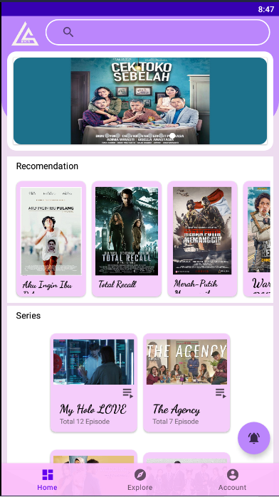
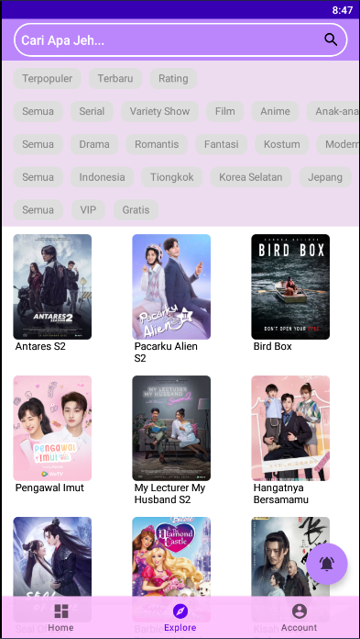
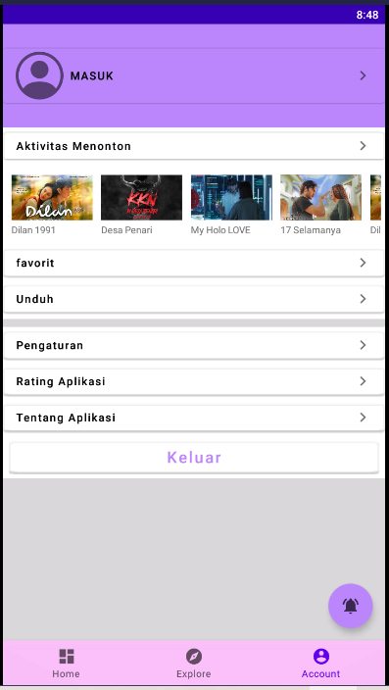
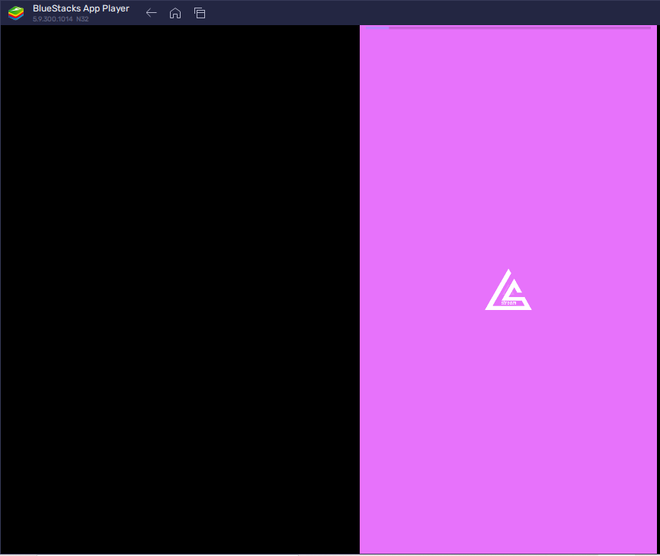
Tampilan Aplikasi
Splash Screen
Explore
Dashboard
Account

Slide 12

TERIMAKASIH!
Ada Pertanyaan ?

